Slide 1
Linearbeschleuniger

Slide 2
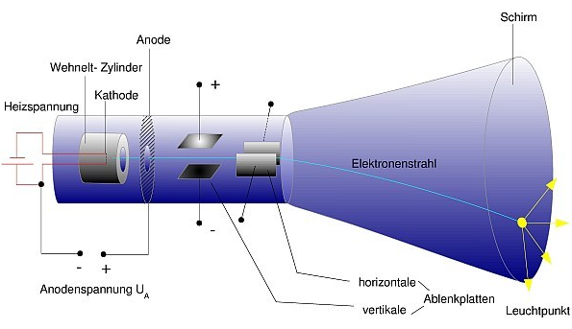
Erster Statischer Beschleuniger
Kathodenstrahlröhre / Braunsche Röhre
Grundprinzip : $∆E=e ∙ ∆U$
limitiert durch Spannung
Überschläge bei zu hohen Spannungen

Slide 3
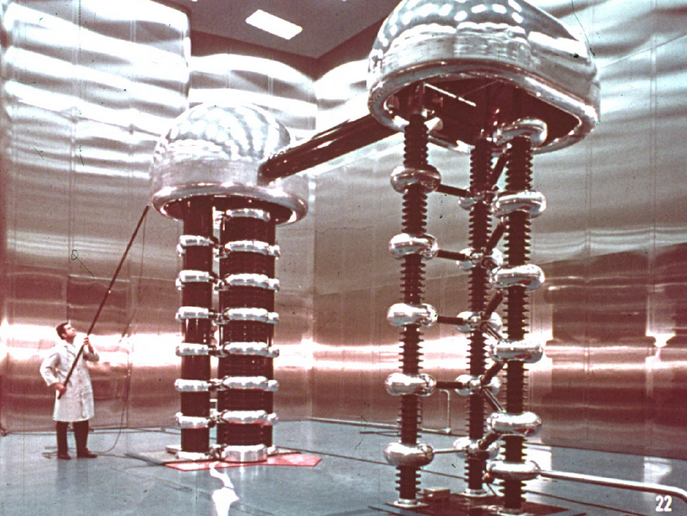
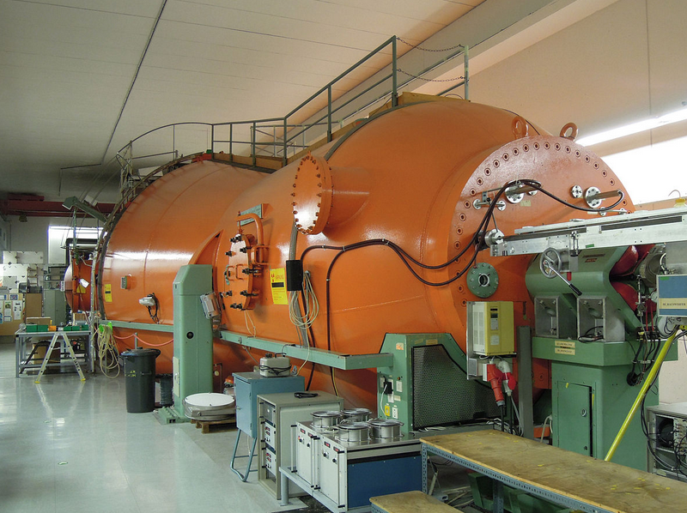
Statischer Beschleuniger
Cockroft-Walten Generator
Umax = 1 MV
Van-de-Graaff Generator
Umax = 30 MV

Slide 4
Hochfrequenzlinearbeschleuniger
Wegen maximal erreichbaren Energie der statischen Beschleuniger war die Entwicklung eines alternativen Konzepts für die Experimente der Hochenergiephysik nötig.
Ising schlug 1924 vor, dass die Teilchen in einer Reihe aus leitenden Driftröhren immer wieder die gleiche Beschleunigungsspannung erfahren. Dazu werden die Driftröhren abwechselnd an die beiden Pole eines Frequenzgenerators angeschlossen und dessen Frequenz so eingestellt, dass die Teilchen in jedem Spalt zwischen den Driftröhren ein elektrisches Feld in ihre Bewegungsrichtung sehen. In dem Phasenbereich, in dem sich die Felder umpolen, befinden sich die Teilchen demnach innerhalb der Driftöhren und sehen kein abbremsendes Feld.

Slide 5
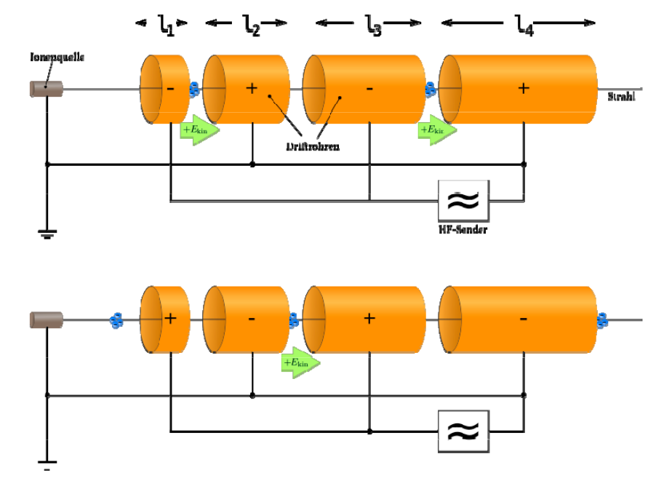
Wideröe-Beschleuniger
1928 gelang es Wideröe, das Prinzip mit einem kleinen Beschleuniger mit nur einer Driftröhre zu bestätigen. Will man Beschleuniger für höhere Energien mit einer großen Anzahl an Driftröhren bauen, so müssen die Driftröhren und die Spalte dazwischen mit wachsender Energie immer länger werden.

Slide 6
Beschleunigungsprinzip

Slide 7
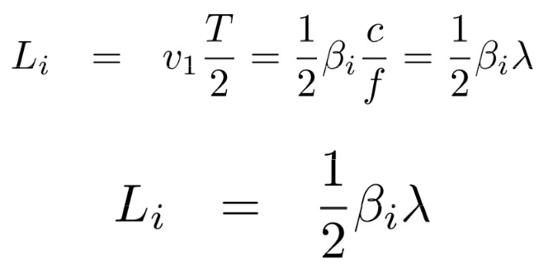
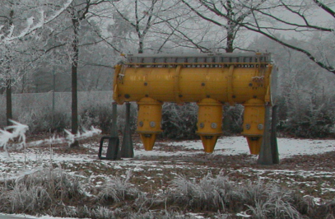
Wideröe-Beschleuniger
Damit die Teilchen synchron mit der Hochfrequenz beschleunigt werden, muss die Flugzeit zwischen zwei Spalten genau eine Hochfrequenzperiode lang sein.
Für die entsprechende Länge der Driftröhre Li gilt dann:
Wideröe`sche Bedingung

Slide 8
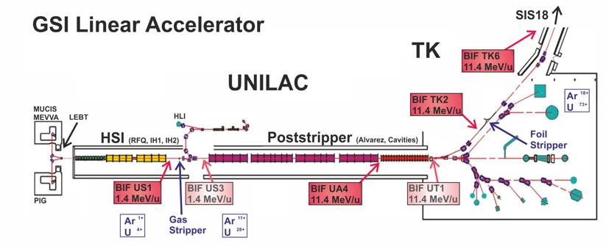
Linearbeschleuniger an der GSI

Slide 9
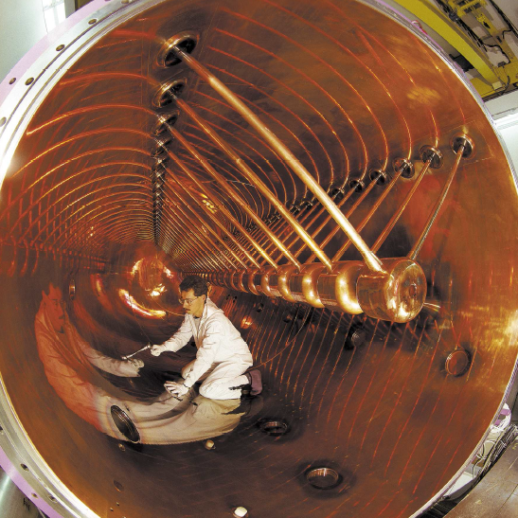
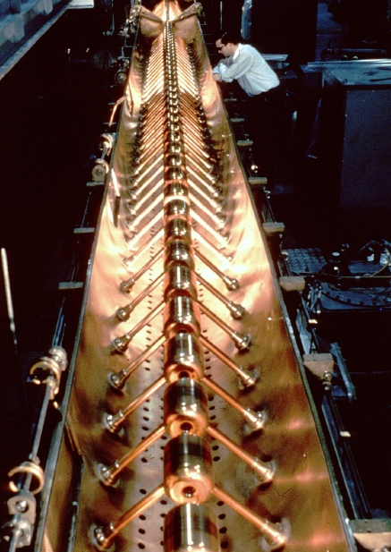
Alvarez-Beschleuniger

Slide 10
Alvarez-Beschleuniger
Durch die Entwicklung des RADARs während des 2. Weltkrieges wurde die Entwicklung von HF-Quellen hoher Frequenz gefördert. Wodurch die Realisierung von effizienteren Beschleunigerstrukturen möglich:
Alvarez DTL (Drift Tube Linac)
Hierbei sind die Driftröhren nicht an die Pole eines HF-Verstärkers
angeschlossen, sondern in einem Hohlraumresonator elektrisch leitend an der Tankwand befestigt.

Slide 11
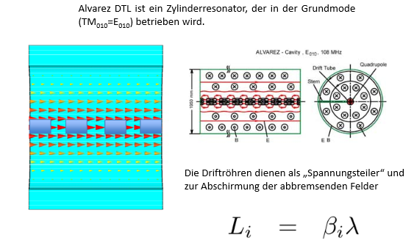
Alvarez-Beschleuniger

Slide 12
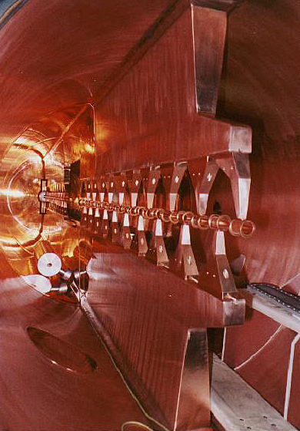
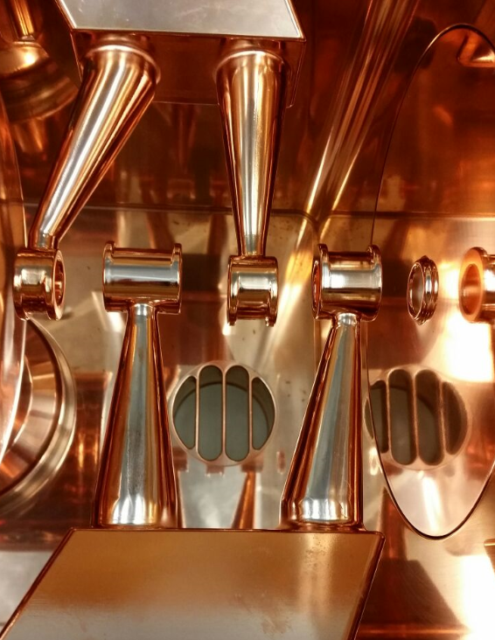
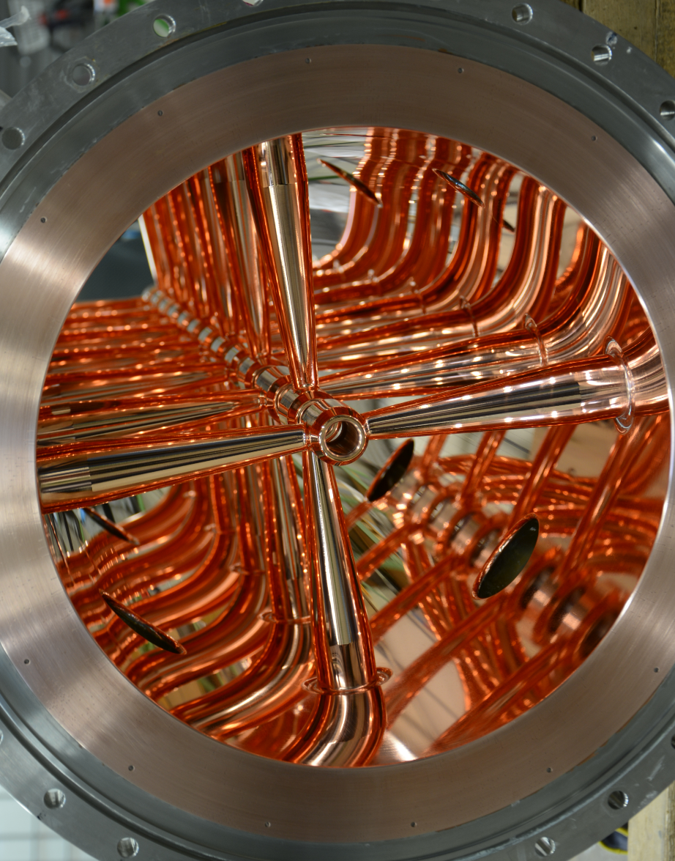
H-Moden Beschleuniger

Slide 13
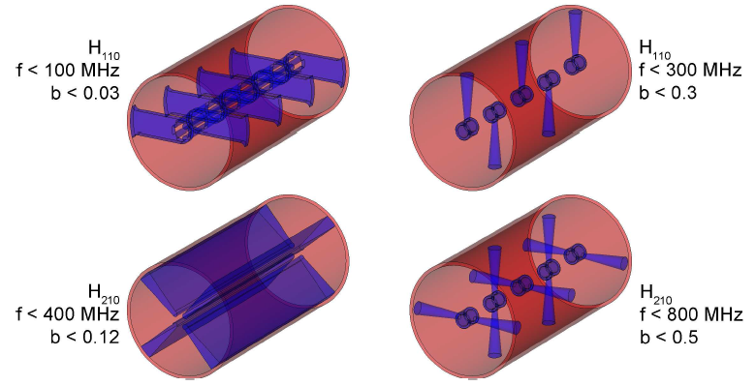
H-Moden Beschleuniger
transversal elektrische Felder
longitudinal magnetische Felder
zum beschleunigen longitudinal elektrische Felder durch z.B. Driftröhren
Shuntimpedanz ist wesentlich höher als bei Alvarez

Slide 14
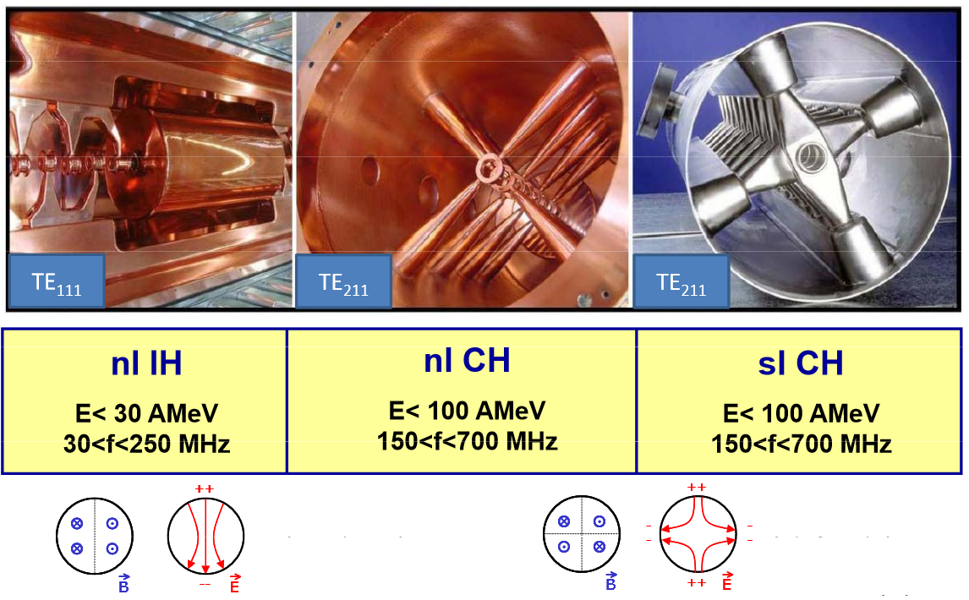
H-Moden Beschleuniger

Slide 15
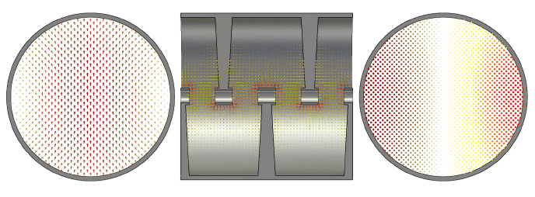
IH-Struktur
Interdigitale H-Moden Beschleuniger werden seit 1956 als Standard Linearbeschleuniger eingesetzt.
Geschwindigkeiten bis β = 0,1
arbeitet in der H11(0)-Mode
Driftröhren Struktur teilt das magnetische Feld
Stützen um jeweils 180° gedreht.

Slide 16
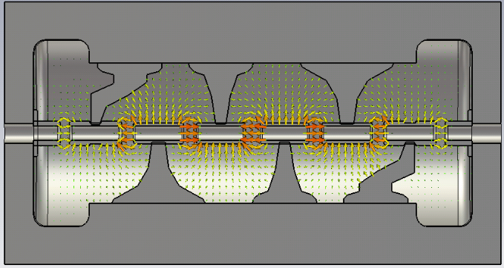
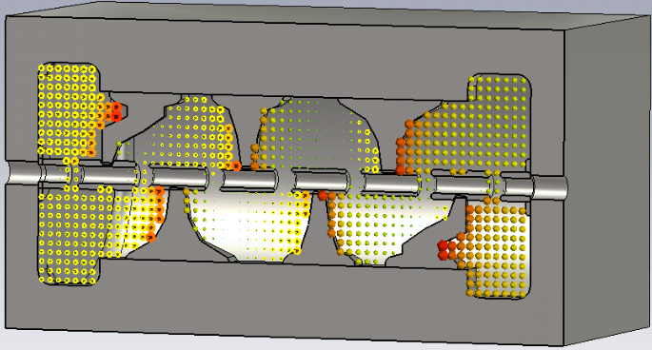
IH-Struktur
ähnlicher Aufbau wie Wideröe, jedoch elektrisches Wechselfeld über Tankwände
Beschleunigung durch Mode mit transversal elektrischer Feldrichtung
elektrische Felder müssen kürzere Wege zurücklegen
weniger HF-Verluste
kompakte Bauweise → kürzerer Weg für Energiegewinn

Slide 17
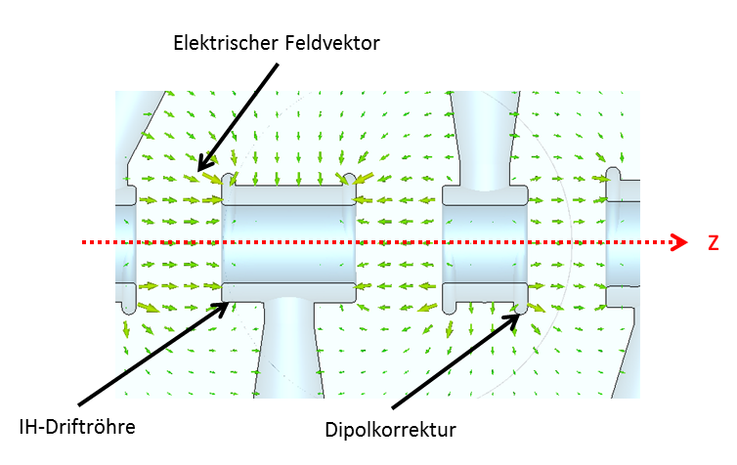
IH-Struktur

Slide 18
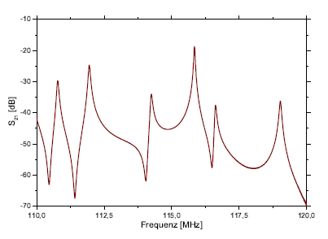
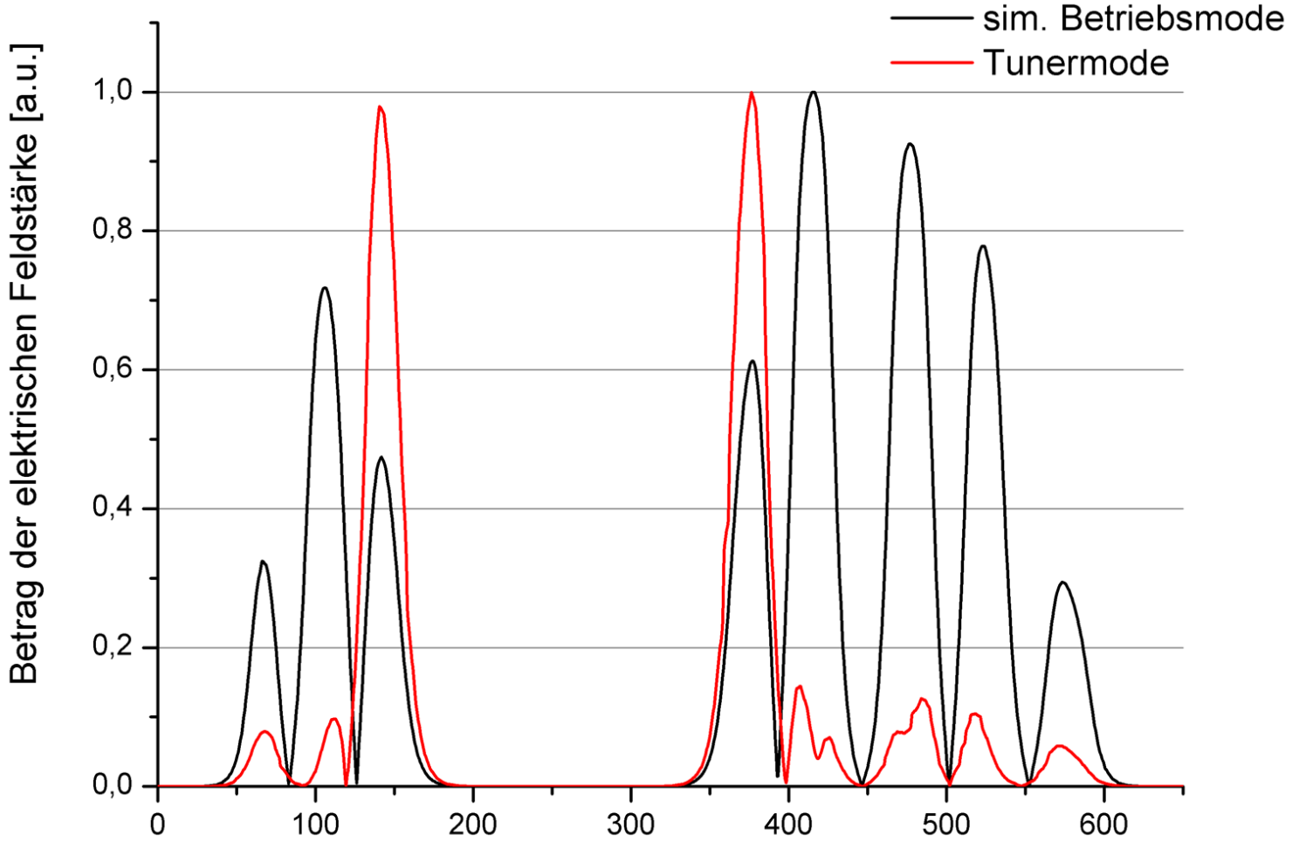
Unterschiedliche Moden IH-Struktur

Slide 19
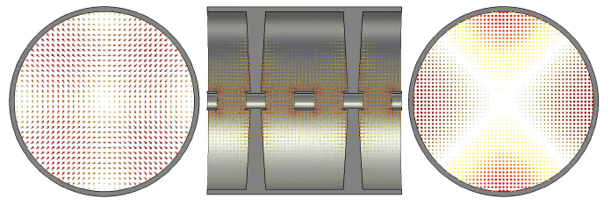
CH-Struktur
Crossbar H-Moden Beschleuniger erstmals 1998 vorgeschlagen
arbeitet in der H21(0)-Mode
schwingt mit doppelter Frequenz im Vergleich zu einer IH-Struktur mit vergleichbarer Außenkontur.
Stützen um jeweils 90° gedreht.
Höhere Steifigkeit durch Doppelstützen.
Supraleitende Struktur möglich
Noch keine Test mit Strahl

Slide 20
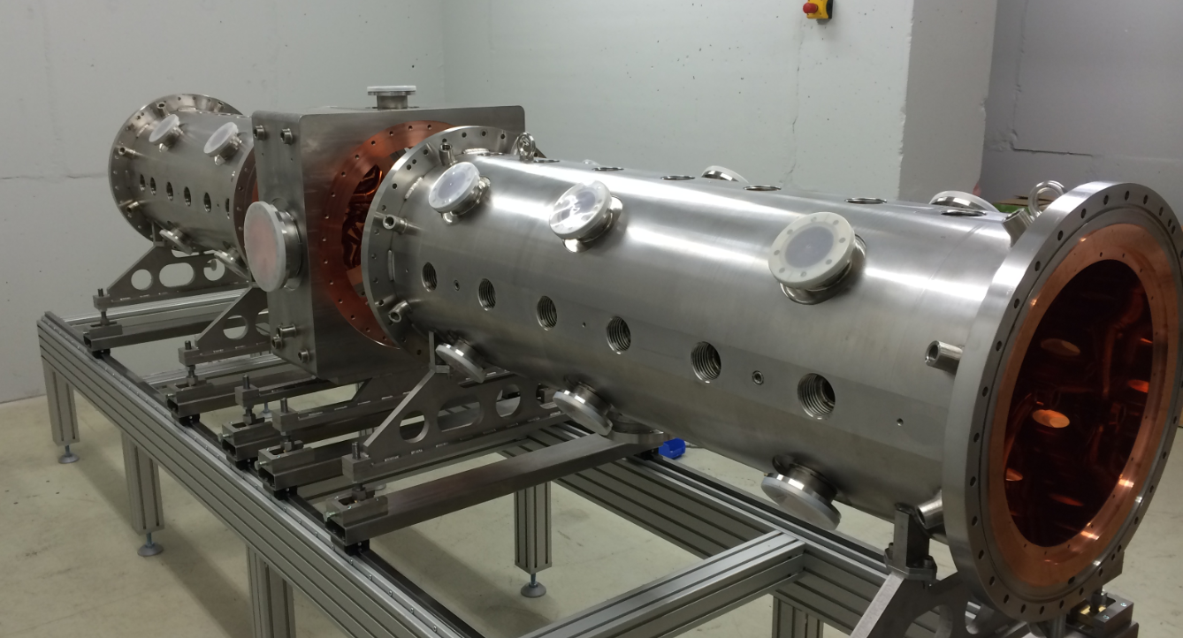
CH-Struktur

Slide 21
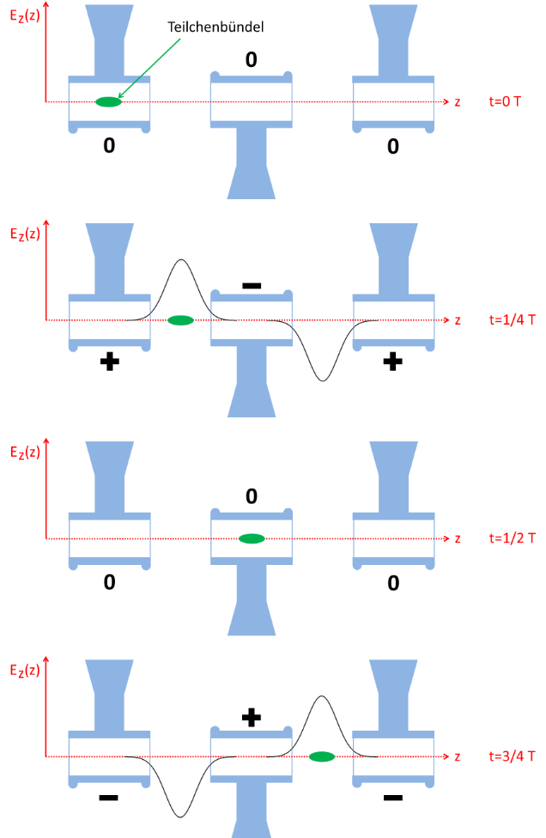
H-Moden Struktur
Maximale Gapspannung:
IH-Stuktur : 0,5 MeV/m
CH-Struktur : 0,5 MeV/m
sl CH-Struktur : 17 MeV/m
Vergleich Alvarez : 0,5 MeV/m jedoch viel höhere Verluste da der Strom längere Strecken zurück legen muss

Slide 22
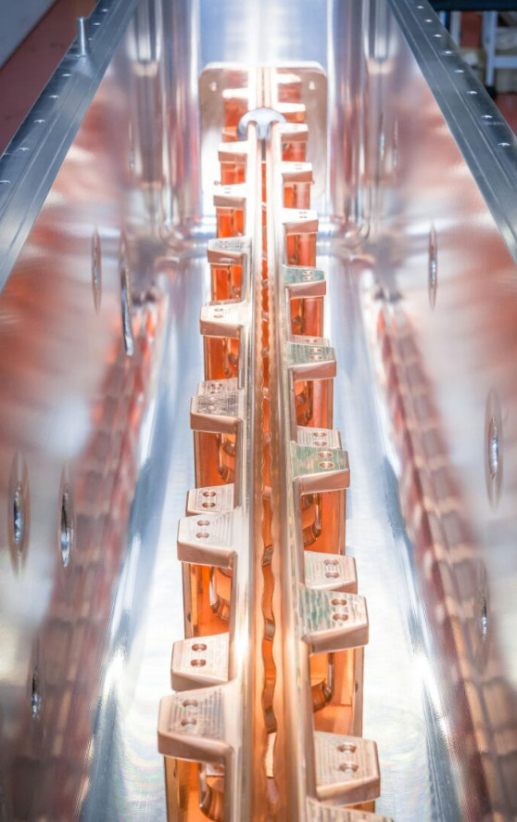
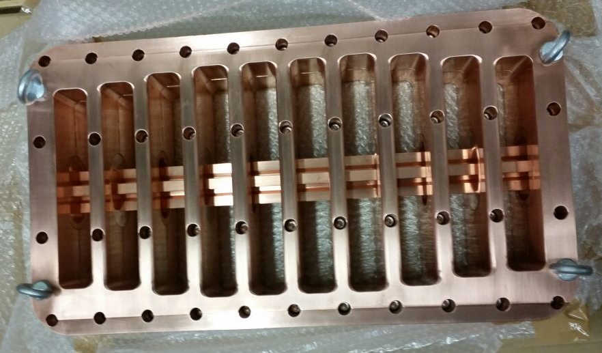
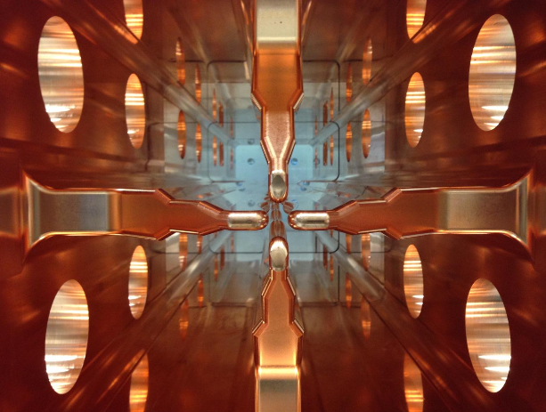
RFQ (Radio Frequency Quadrupol)
Hauptaufgabe: Vorbeschleunigung und Bunchen des aus der Quelle kommenden Strahls für die weiteren Beschleuniger Kavitäten.
$$ω=\frac{1}{\sqrt{LC}}$$
Resonanzfrequenz:

Slide 23
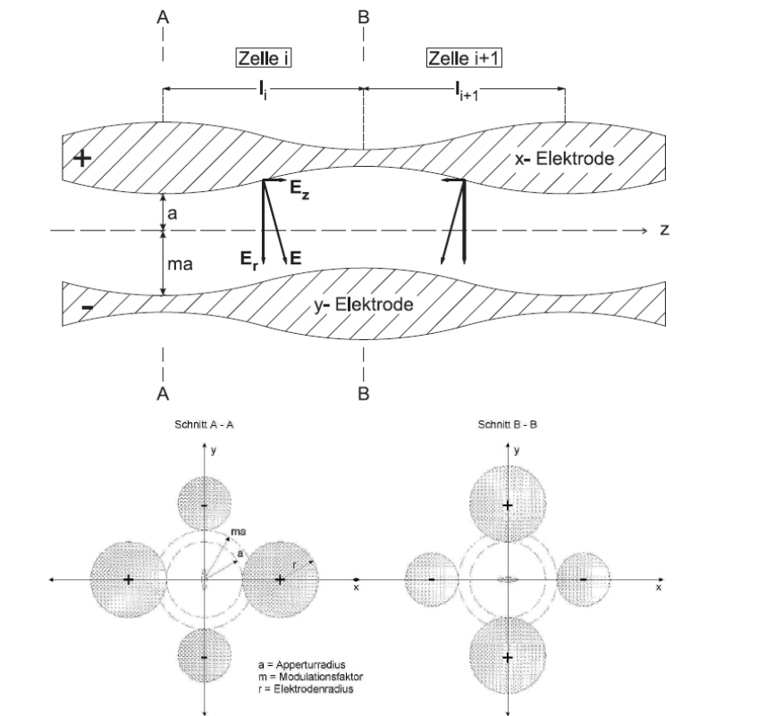
Beschleunigung im RFQ
Notwendige longitudinale Felder für die Beschleunigung durch geeignete Querschnittsmodulation.
benachbarte Elektroden immer gegensätzlich geladen und moduliert.
elektrische Feldstärke lässt sich in radiale Komponente Er und longitudinale Komponente Ez aufteilen.
nur jede zweite Zelle ist besetzt. → Wideröe´sche Bedingung
Wegen Geschwindigkeitszuwachs muss sich die Modulationsperiode vergrößern.

Slide 24
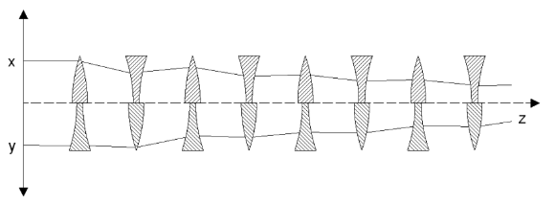
Fokussieren im RFQ
Quadrupol fokussiert in einer Richtung und defokussiert in die andere.
Durch Umpolung der Elektroden entstehen aneinandergereihte Quadrupole
Durch aneinanderreihen mehrerer Quadrupole → fokussierende Nettowirkung.

Slide 25
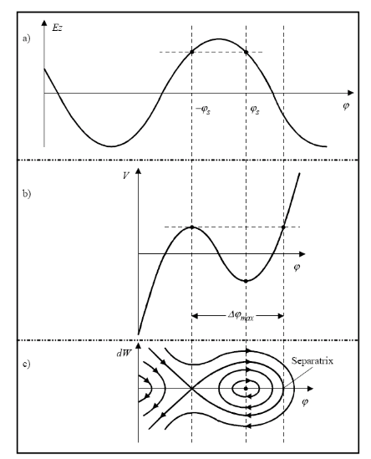
Bunchen im RFQ
Sollphase ϕs
Nacheilende Ionen (Phasenlage bis - ϕs) werden stärker beschleunigt.
Vorauslaufende Ionen werden weniger stark beschleunigt.
Ionen in diesem Bereich bewegen sich auf stabilen Bahnen.
stabiler Bereich (Separatrix) wird als Bunch abgetrennt.

Slide 26
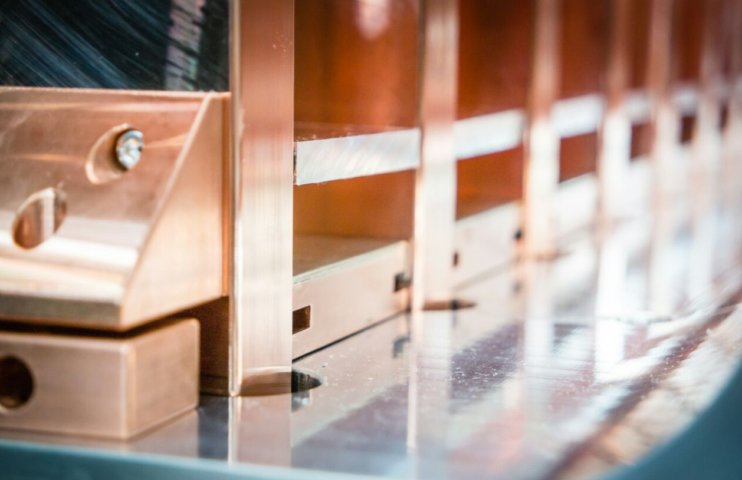
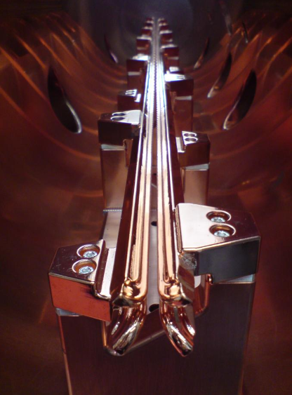
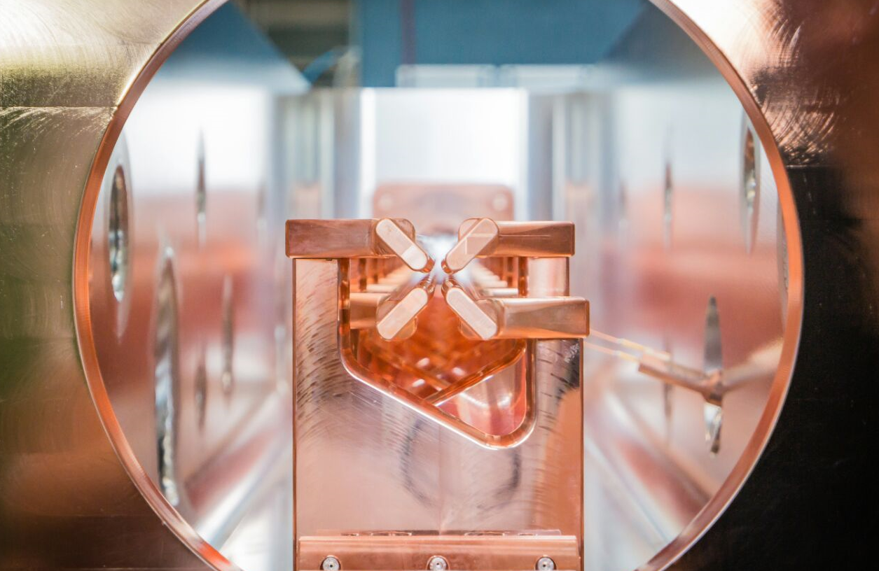
4 Rod-RFQ

Slide 27
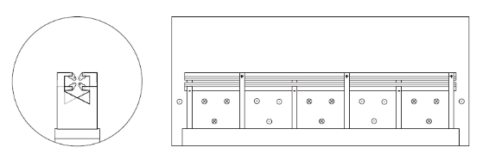
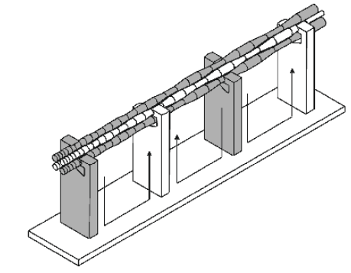
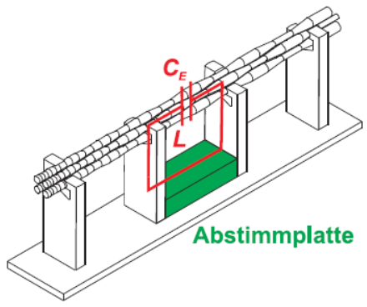
4 Rod-RFQ
$$ω=\frac{1}{\sqrt{LC}}$$
Resonanzfrequenz:

Slide 28
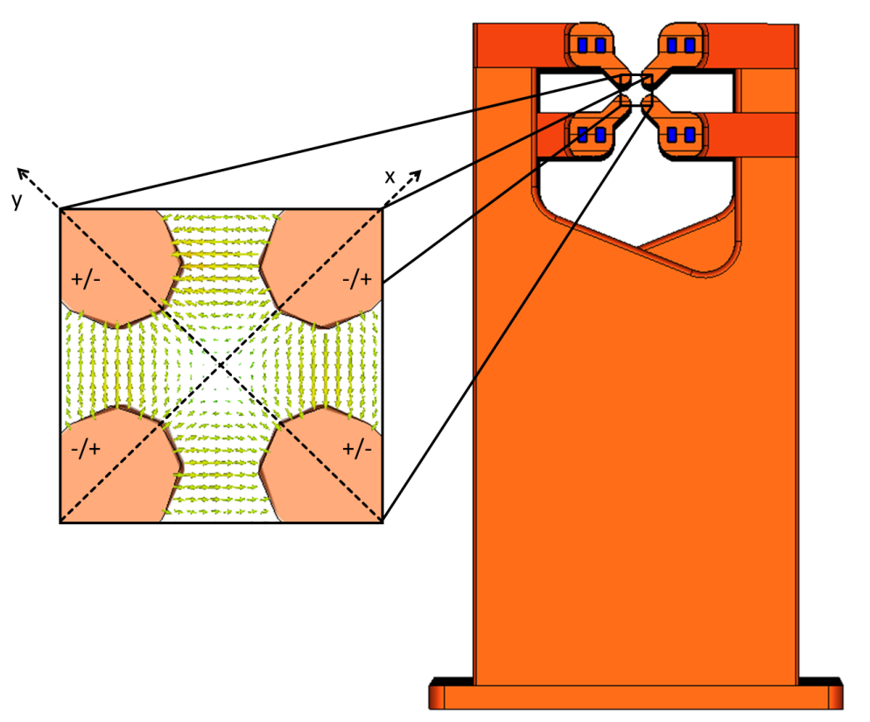
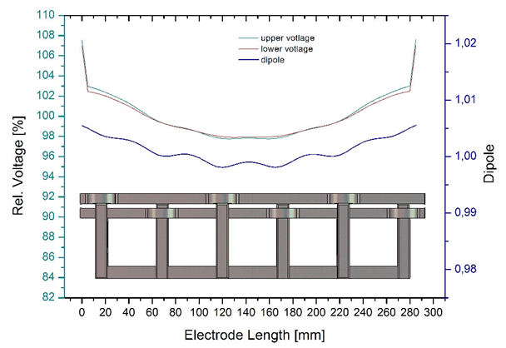
4 Rod-RFQ

Slide 29
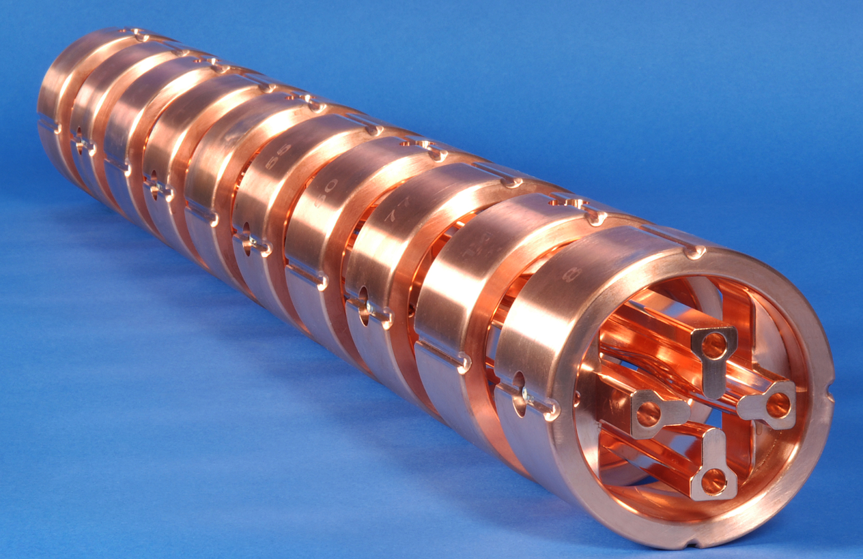
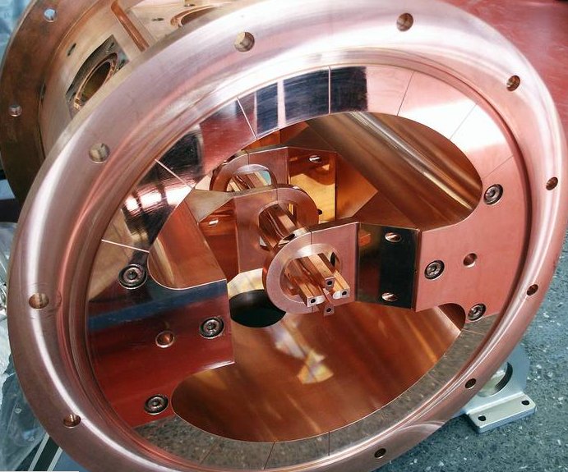
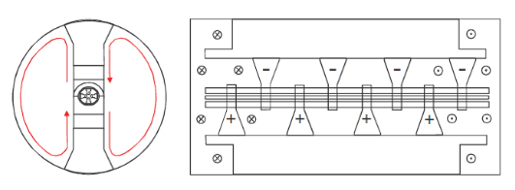
Leiter-RFQ und IH-RFQ

Slide 30
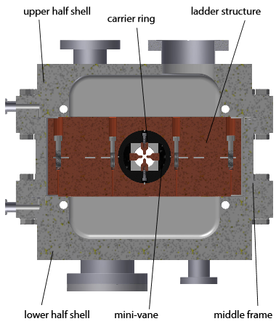
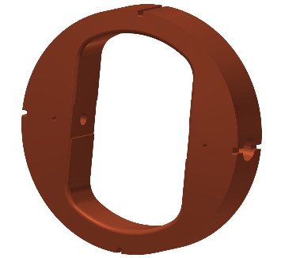
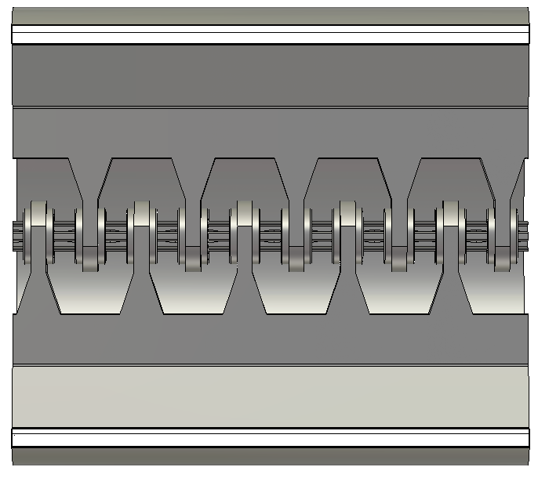
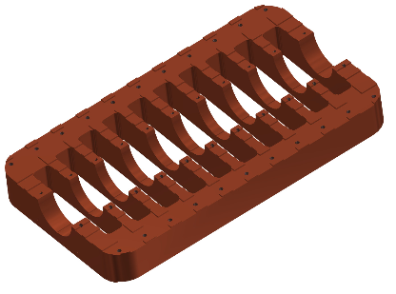
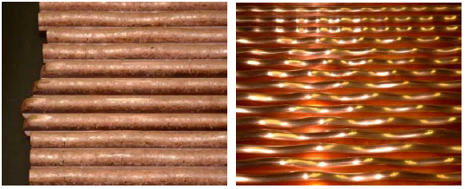
Leiter-RFQ und IH-RFQ

Slide 31
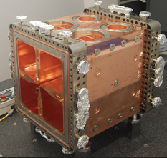
4 Vane-RFQ

Slide 32
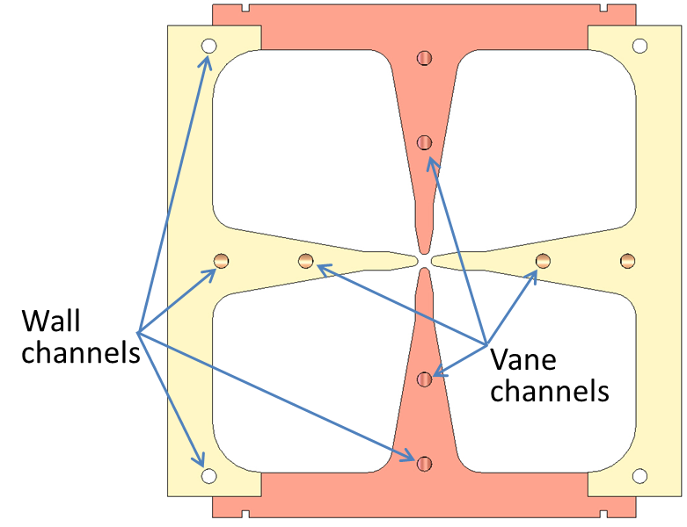
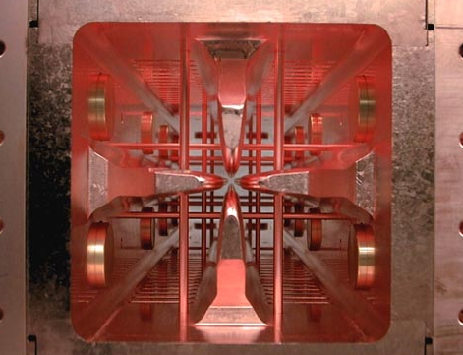
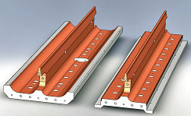
4 Vane-RFQ

Slide 33
Re-Buncher

Slide 34
Re-Buncher
wegen HF-Wechselfelder werden Bunche benötigt
durch die Beschleunigung kommt es zu einer Phasenverschiebung, die Bunche laufen auseinander
Re-Buncher verhindern das Auseinanderlaufen
keine Beschleunigung
Sollteilchen befinden während der Umpolung genau in der Mitte des Gaps
schnellere Teilchen werden gebremst, langsamere beschleunigt

Slide 35
Quadrupolmagnet

Slide 36
Quadrupolmagnet
Quadrupolmagnet wird für transversale Fokussierung eingesetzt
Fokussierung ist notwendig, da sich Teilchen durch die Coulombkraft abstoßen
besteht aus vier Polen, gegenüberliegende Pole sind gleichpolig
wirkt in Flugrichtung durch zwei gegenüberliegende Pole fokussierend, durch die anderen beiden defokussierend
für radiale Fokussierung werden mehrere Quadrupolmagente benötigt

Slide 37
Ende
Danke für die Aufmerksamkeit

